Slide 1
REPORTE DE CONCILIACION FISCAL OBLIGATORIO
CONTROL DE DETALLE Y
FORMATO 2516
JAVIER GARZON
Contador Público
Especialista en Gerencia Tributaria
Candidato a Magíster en Impuestos

Slide 2
Marco normativo de la conciliación fiscal
Formato 2516
El control de detalle
Aspectos Generales
Caso práctico

Slide 3
¿QUÉ ES LA CONCILIACION FISCAL?
Es un reporte de carácter obligatorio para los obligados a llevar contabilidad, en el cual se detallan las diferencias que surjan en la aplicación de los marcos técnicos normativos contables y las disposiciones del E.T.

Slide 4
MARCO NORMATIVO DEL REPORTE
Ley 1314 de 2009 (independencia de normas)
Ley 1819 que adiciona articulo 772-1 E.T. (sistema de control o conciliaciones de diferencias)
Decreto 1998 de Noviembre 30 de 2017 (reglamenta art 772-1 E.T)
Resolución 73 de diciembre de 2017 (prescribe el formato 2516)
Resolución 20 de marzo 28 de 2018 (forma y plazos)
Resolución 52 de octubre 30 de 2018 (forma y plazos)
Resolución 71 de octubre 28 de 2019 (forma y plazos V3)

Slide 5
Marco normativo del reporte – Ley 1819 que adiciona Art. 772-1 del E.T.
Art. 772-1. Conciliación fiscal.
Sin perjuicio de lo previsto en el artículo 4 de la Ley 1314 de 2009, los contribuyentes obligados a llevar contabilidad deberán llevar un sistema de control o de conciliaciones de las diferencias que surjan entre la aplicación de los nuevos marcos técnicos normativos contables y las disposiciones de este Estatuto. El gobierno nacional reglamentará la materia.
El incumplimiento de esta obligación se considera para efectos sancionatorios como una irregularidad en la contabilidad.

Slide 6
Marco normativo del reporte decreto 1998 de Diciembre 2017
Establece el sistema de conciliación fiscal así:
1. Control de Detalle
2. Conciliación Fiscal

Slide 7
EL CONTROL DE DETALLE
Sirve como medio de prueba y sus transacciones deben ser en pesos colombianos
Debe reflejar consistentemente el tratamiento fiscal de las transacciones que generen diferencias entre lo contable y lo fiscal(identificación y registro)
Implementación autónoma por parte del contribuyente
Herramienta de control que implementa el contribuyente, en donde se reconocen las diferencias surgidas en el reconocimiento y medición contable vrs los criterios fiscales

Slide 8
EL CONTROL DE DETALLE
No será necesario llevar Control de detalle cuando las diferencias NO correspondan a los criterios de reconocimiento y medición de los marcos técnicos normativos contables y las disposiciones del E.T ó cuando las diferencias se puedan presentar y explicar en el reporte de conciliación (diferencias permanentes).

Slide 9
DIFERENCIAS ENTRE LO CONTABLE Y LO FISCAL
En algunos casos surgen diferencias entre los registros contables y los valores fiscales, dichas diferencias se dividen en temporales o temporarias y diferencias permanentes.

Slide 10
DIFERENCIAS TEMPORARIAS O TEMPORALES
Son aquellas que surgen de los criterios de reconocimiento, medición inicial y posterior definido por la empresa conforme a su política contable ajustada a los marcos técnicos contables y los estipulados por la legislación tributaria.

Slide 11
EJEMPLO DE DIFERENCIA TEMPORARIA
GASTOS POR DEPRECIACION DE ACTIVOS (CONTABLE) | DEDUCCION POR DEPRECIACION DE ACTIVOS (FISCAL)
Política contable conforme a la Secciones 10 y 17 relativas a Políticas contables, estimaciones y errores y P.P.E | Art.137 E.T. Se acepta la tasa anual de acuerdo con la técnica contable, siempre y cuando no supere la reglamentada.
Se estima la vida útil de los activos fijos de la empresa, con un criterio técnico y se define: | La cual oscila en tasas anuales entre el 2.22% y el 33%.
Edificios Vida útil 40 años Equipo médico Científico 3 años Muebles y Enseres Vida Útil 10 años | Edificios tasa anual 2.22% = 45 años Equipo médico científico 12.5% = 8 años Muebles y Enseres 10% = 10 años

Slide 12
CASO DEPRECIACION
SUPUESTOS
Edificio costo $1.200.000.000 valor residual $200.000.000
Equipo Medico Costo $100.000.000 valor residual $0
Muebles y enseres Costo $10.000.000 valor residual 0
ITEM | CONTABLE | FISCAL | DIFERENCIA
EDIFICIO
EQUIPO MEDICO
MUEBLES Y ENSER

Slide 13
CASO DEPRECIACION
SUPUESTOS
Edificio costo $1.200.000.000 valor residual $200.000.000
Equipo Medico Costo $100.000.000 valor residual $0
Muebles y enseres Costo $10.000.000 valor residual 0
ITEM | CONTABLE | FISCAL | DIFERENCIA
EDIFICIO | $25.000.000
EQUIPO MEDICO
MUEBLES Y ENSER

Slide 14
CASO DEPRECIACION
SUPUESTOS
Edificio costo $1.200.000.000 valor residual $200.000.000
Equipo Medico Costo $100.000.000 valor residual $0
Muebles y enseres Costo $10.000.000 valor residual 0
ITEM | CONTABLE | FISCAL | DIFERENCIA
EDIFICIO | $25.000.000 | $22.222.222 | $2.778.000
EQUIPO MEDICO
MUEBLES Y ENSER

Slide 15
CASO DEPRECIACION
SUPUESTOS
Edificio costo $1.200.000.000 valor residual $200.000.000
Equipo Medico Costo $100.000.000 valor residual $0
Muebles y enseres Costo $10.000.000 valor residual 0
ITEM | CONTABLE | FISCAL | DIFERENCIA
EDIFICIO | $25.000.000 | $22.222.222 | $2.778.000
EQUIPO MEDICO | $33.333.333
MUEBLES Y ENSER

Slide 16
CASO DEPRECIACION
SUPUESTOS
Edificio costo $1.200.000.000 valor residual $200.000.000
Equipo Medico Costo $100.000.000 valor residual $0
Muebles y enseres Costo $10.000.000 valor residual 0
ITEM | CONTABLE | FISCAL | DIFERENCIA
EDIFICIO | $25.000.000 | $22.222.222 | $2.778.000
EQUIPO MEDICO | $33.333.333 | $12.500.000 | $20.8333.333
MUEBLES Y ENSER

Slide 17
CASO DEPRECIACION
SUPUESTOS
Edificio costo $1.200.000.000 valor residual $200.000.000
Equipo Medico Costo $100.000.000 valor residual $0
Muebles y enseres Costo $10.000.000 valor residual 0
ITEM | CONTABLE | FISCAL | DIFERENCIA
EDIFICIO | $25.000.000 | $22.222.222 | $2.778.000
EQUIPO MEDICO | $33.333.333 | $12.500.000 | $20.8333.333
MUEBLES Y ENSER | $1.000.000

Slide 18
CASO DEPRECIACION
SUPUESTOS
Edificio costo $1.200.000.000 valor residual $200.000.000
Equipo Medico Costo $100.000.000 valor residual $0
Muebles y enseres Costo $10.000.000 valor residual 0
ITEM | CONTABLE | FISCAL | DIFERENCIA
EDIFICIO | $25.000.000 | $22.222.222 | $2.778.000
EQUIPO MEDICO | $33.333.333 | $12.500.000 | $20.8333.333
MUEBLES Y ENSER | $1.000.000 | $1.000.000 | 0

Slide 19
CASO DEPRECIACION
Esas Diferencias que surgen precisamente del reconocimiento y medición son las que se deben registrar en el reglamentado control de detalle.

Slide 20
Control de detalle Ejemplo- Lo contable
COMPROBANTE DE CONTABILIDAD |  | 50
fecha diciembre 31 de 2019
DETALLE | DEBITO | CREDITO
DEPRECIACION EDIFICIOS | $ 2..083.333
DEPECIACION ACUMULADA EDIFICIOS |  | $ 2.083.333
CONCEPTO:
Depreciación diciembre 31 de 2019, Edificio calle 53 # 20 60, Costo Histórico $1,200,000,000 valor de salvamento $200.000.000 vida útil estimada 40 años.
SUMAS IGUALES | $ 2.083.333 | $ 2.083.333

Slide 21
Control de Detalle Ejemplo- Desde lo fiscal
CONTROL DE DETALLE diciembre 31 de 2019 # 11 | 2
DETALLE | DEBITO | CREDITO
MENOR VR FISCAL DEDUCCION DEPRECIACION EDIFICIOS | $ 231.500
MENOR VR FISCAL DEPECIACION ACUMULADA EDIFICIOS |  | $ 231.500
CONCEPTO:
Menor valor fiscal depreciación Edificio calle 53 # 20 60, Costo Histórico $1,000,000,000 valor de salvamento $200.000.000 vida útil estimada 40 años. Tasa de depreciación aceptada 45 años Mes febrero de 2019 comprobante 50
SUMAS IGUALES | $ 231.500 | $ 231.500

Slide 22
Control de Detalle Ejemplo- Desde lo fiscal
CONTROL DE DETALLE diciembre de 2019 # 11 | 2
DETALLE | DEBITO | CREDITO
DEDUCCION FISCAL DEPRECIACION EDIFICIOS | $ - 231.500
DEPECIACION FISCAL ACUMULADA EDIFICIOS |  | $ - 231.500
CONCEPTO:
Menor valor fiscal depreciación Edificio calle 53 # 20 60, Costo Histórico $1,000,000,000 valor de salvamento $200.000.000 vida útil estimada 40 años. Tasa de depreciación aceptada 45 años Mes febrero de 2019 comprobante 50
SUMAS IGUALES | $ 231.500 | $ 231.500

Slide 23
Control de Detalle Ejemplo- Desde lo fiscal
CONTROL DE DETALLE diciembre de 2019 # 11 | 2
DETALLE | DEBITO | CREDITO
DEDUCCION FISCAL DEPRECIACION EDIFICIOS |  | $231.500
DEPECIACION FISCAL ACUMULADA EDIFICCIOS | $231.500
CONCEPTO:
Menor valor fiscal depreciación Edificio calle 53 # 20 60, Costo Histórico $1,000,000,000 valor de salvamento $200.000.000 vida útil estimada 40 años. Tasa de depreciación aceptada 45 años Mes febrero de 2019 comprobante 50
SUMAS IGUALES | $ 231.500 | $ 231.500

Slide 24
Control de detalle Ejemplo 2- Lo contable
COMPROBANTE DE CONTABILIDAD |  | 51
fecha diciembre 31 de 2019
DETALLE | DEBITO | CREDITO
GASTO DEPRECIACION EQUIPO MEDICO CIENTIFICO | $ 2..777.778
DEPECIACION ACUMULADA EQUIPO MEDICO CIENTIFICO |  | $ 2..777.778
CONCEPTO:
Depreciación diciembre de 2019, Equipo médico científico Costo Histórico $100,000,000 valor de salvamento 0 vida útil estimada 3 años.
SUMAS IGUALES | $ 2.777.778 | $ 2.777.778

Slide 25
Control de Detalle Ejemplo 2- Desde lo fiscal
CONTROL DE DETALLE diciembre de 2019 # 12 | 2
DETALLE | DEBITO | CREDITO
DEDUCCION FISCAL DEPRECIACION EQUIPO MEDICO |  | $1.736.111
DEPECIACION FISCAL ACUMULADA EQUIPO MEDICO | $1.736.111
CONCEPTO:
Menor valor fiscal depreciación equipo médico científico, Costo Histórico $100.000.000 valor de salvamento 0 vida útil estimada 3 años. Tasa de depreciación aceptada 8 años Mes diciembre de 2019 comprobante 51
SUMAS IGUALES | $ 1.736.111 | $1.736.111

Slide 26
Control de detalle Ejemplo 2- Lo contable
COMPROBANTE DE CONTABILIDAD |  | 52
fecha diciembre 31 de 2019
DETALLE | DEBITO | CREDITO
GASTO DEPRECIACION MUEBLES Y ENSERES | $ 83.333
DEPECIACION ACUMULADA EQUIPO MEDICO CIENTIFICO |  | $ 83.333
CONCEPTO:
Depreciación diciembre 2019, Equipo médico científico Costo Histórico $100,000,000 valor de salvamento 0 vida útil estimada 3 años.
SUMAS IGUALES | $ 83.333 | $ 83.333

Slide 27
AL FINAL DEL DIA (AÑO 1)
CONCEPTO | CONTABLE | FISCAL
EDIFICIOS | 1.200.000.000 | 1.200.000.000
DEPRECIACION ACUMULADA | 25.000.000 | 22.222.222
NETO | 1.175.000.000 | 1.777.777.778

Slide 28
AL FINAL DEL DIA (AÑO 1)
CONCEPTO | CONTABLE | FISCAL
EQUIPO MEDICO CIENTIFICO | 100.000.000 | 100.000.000
DEPRECIACION ACUMULADA | 33.333.333 | 12.500.000
NETO | 66.666.667 | 87.500.000

Slide 29
AL FINAL DEL DIA (AÑO 1)
CONCEPTO | CONTABLE | FISCAL
MUEBLES Y ENSERES | 10.000.000 | 10.000.000
DEPRECIACION ACUMULADA | 1.000.000 | 1.000.000
NETO | 9.000.000 | 9.000.000

Slide 30
AL FINAL DEL DIA (AÑO 41)
CONCEPTO | CONTABLE | FISCAL
EDIFICIOS | 1.200.000.000 | 1.200.000.000
DEPRECIACION ACUMULADA | 1.000.000.000 | 911.111.111
NETO | 200.000.000 | 288.888.889

Slide 31
AL FINAL DEL DIA (AÑO 4)
CONCEPTO | CONTABLE | FISCAL
EQUIPO MEDICO CIENTIFICO | 100.000.000 | 100.000.000
DEPRECIACION ACUMULADA | 100.000.000 | 50.000.000
NETO | 0 | 50.000.000

Slide 32
AL FINAL DEL DIA (AÑO 11)
CONCEPTO | CONTABLE | FISCAL
MUEBLES Y ENSERES | 10.000.000 | 10.000.000
DEPRECIACION ACUMULADA | 10.000.000 | 10.000.000
NETO | 0 | 0

Slide 33
REPORTE DE CONCILIACION FISCAL
Informe consolidado de saldos contables y fiscales, donde se explican las diferencias entre los marcos técnicos normativos contable y el E.T.

Slide 34
REPORTE DE CONCILICION FISCAL
Su diligenciamiento es obligatorio para los obligados a llevar contabilidad.
Constituye un anexo a la declaración de renta y hará parte integral de la misma.

Slide 35
RESOLUCION 73 DE 2017
Prescribe el formato 2516 de conciliación fiscal
Establece los obligados a presentar la conciliación por los SIE de la DIAN.
Y deja sin vigencia a partir del año 2017 los formatos 1732.

Slide 36
CONTENIDO DEL REPORTE FORMATO 2516
H1 caratula
Contenido de información básica del contribuyente
Sus campos de preguntas deben ser diligenciados en su totalidad
H2 ESF-Patrimonio
Contiene el estado de situación financiera y el patrimonio contable
Refleja el valor contable y el valor fiscal de los componentes del ESF
H3 ERI-Renta Liquida
Contiene el estado de resultados y el resultado integral
Refleja el cálculo de la renta liquida resaltando las diferencias consolidadas

Slide 37
CONTENIDO DEL REPORTE FORMARO 2516
H4 Impuesto Diferido
Detalla las partidas que incidieron en el cálculo del impuesto diferido
Establece control de los saldos a favor, pérdidas fiscales y exceso de rentas presuntivas y sus respectivas compensaciones
H5 ingresos y Facturación
Detalla los valores físicamente facturados vrs el devengo contable y establece las diferencias entre uno y otro
H6 Activos Fijos
Contiene el detalle por grupo de activos fijos contable y fiscal
Incluye los activos que se manejan por Leasing Financiero.

Slide 38
CONTENIDO DEL REPORTE FORMARO 2516
H7 Resumen ESF-ERI
Contiene el consolidado de los dos estados
Hoja automática (no se diligencia)

Slide 39
REPORTE DE CONCILIACION FISCAL OBLIGADOS
AÑO | UVT | VALOR INGRESOS
2017 | 45.000 | $ 1.433.655.000
2018 | 45.000 | $1.492.020.000
2019 | 45.000 | $1.542.150.000

Slide 40
DOCUMENTOS NECESARIOS PARA ELABORAR EL REPORTE
Estados Financieros (individuales-separados)
Anexo del impuesto diferido
Auxiliar de activos
Acumulados de facturación
Declaración de renta con anexos

Slide 41
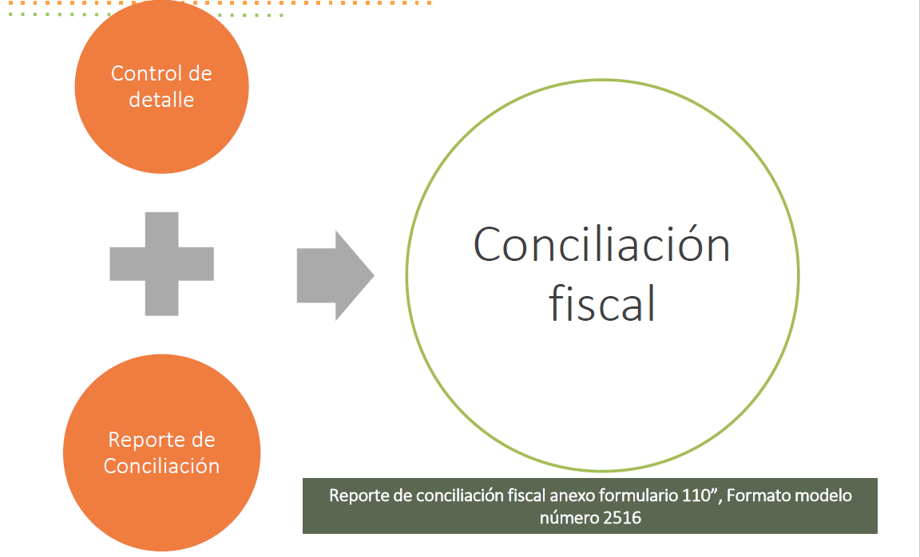
CONCILIACION FISCAL

Slide 42
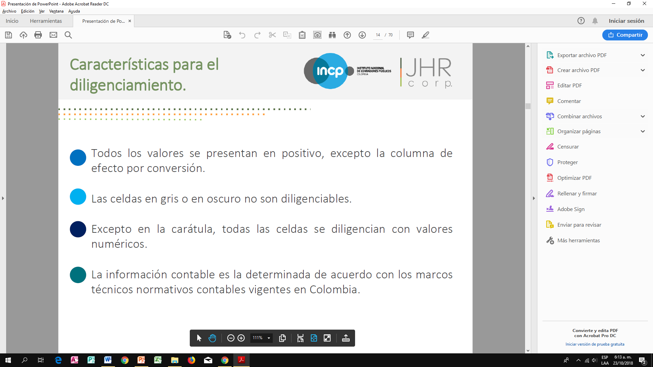
CARACTERISTICAS PARA EL DILIGENCIAMIENTO

Slide 43
CONCILIACION FISCAL
GRANDES CONTRIBUYENTES

Slide 44
CONCILIACION FISCAL
PERSONAS JURIDICAS Y DEMAS CONTRIBUYENTES

Slide 45
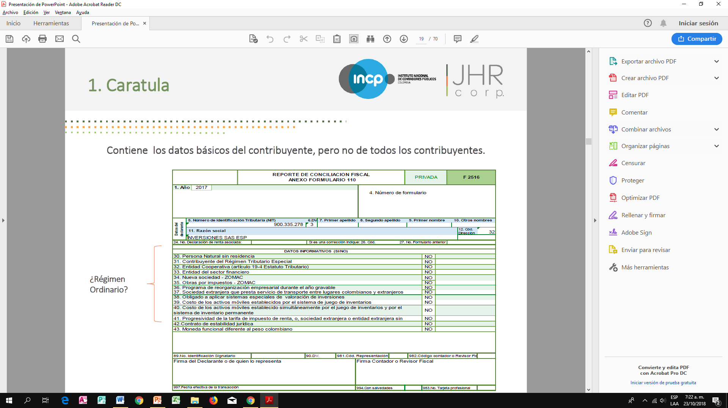
1. CARATULA

Slide 46
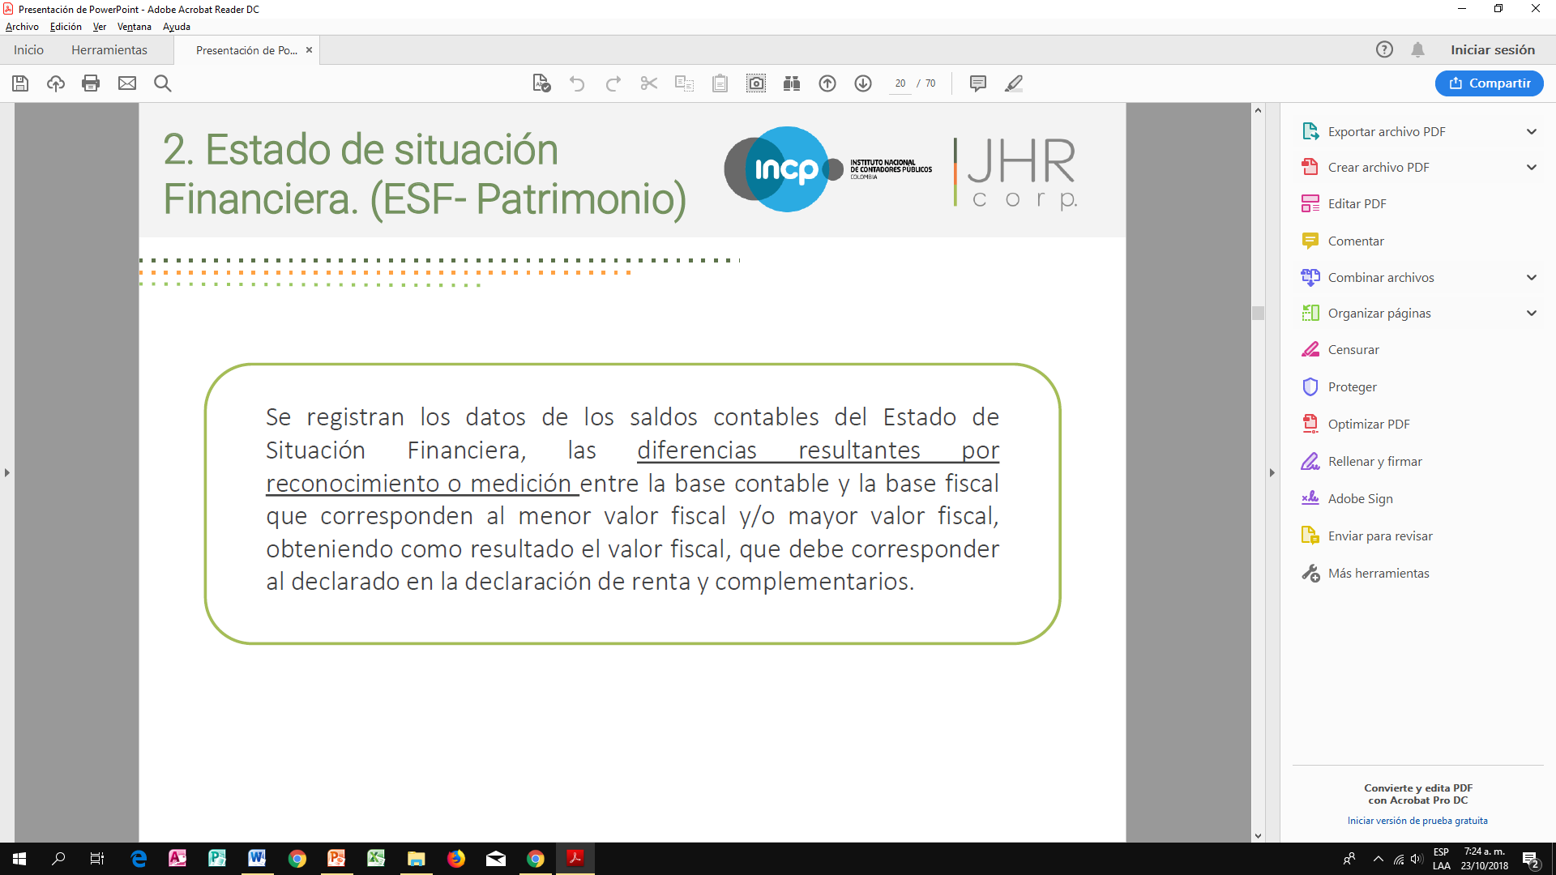
2. ESTADO DE SITUACIÓN FINANCIERA . (ESF- PATRIMONIO)

Slide 47
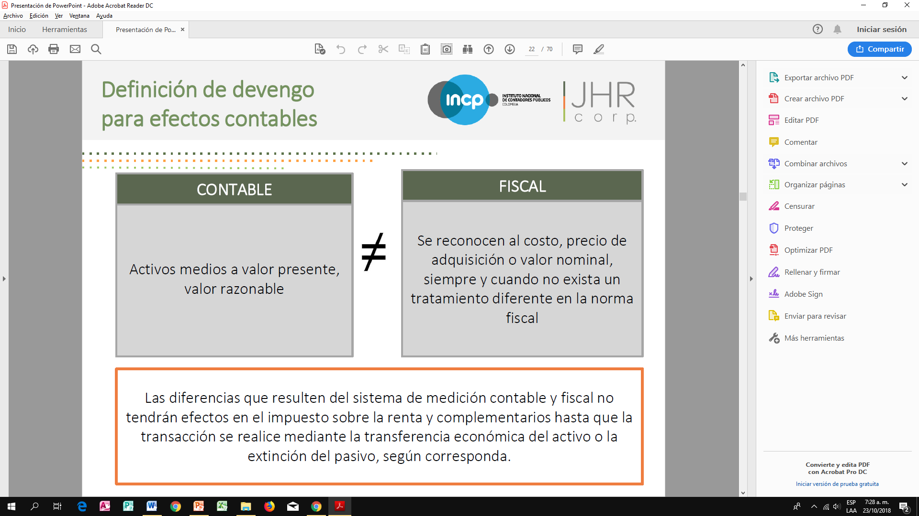
DEFINICIÓN DE DEVENGADO PARA EFECTOS CONTABLES

Slide 48
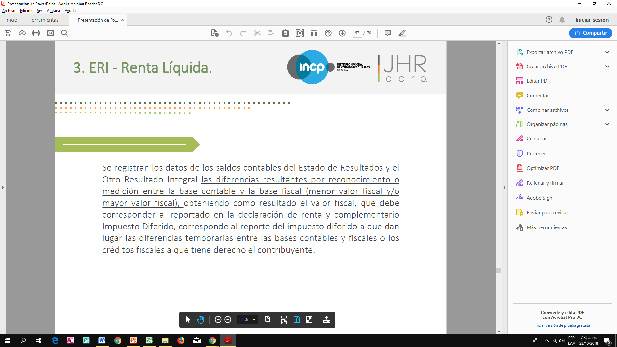
ERI- RENTA LIQUIDA

Slide 49
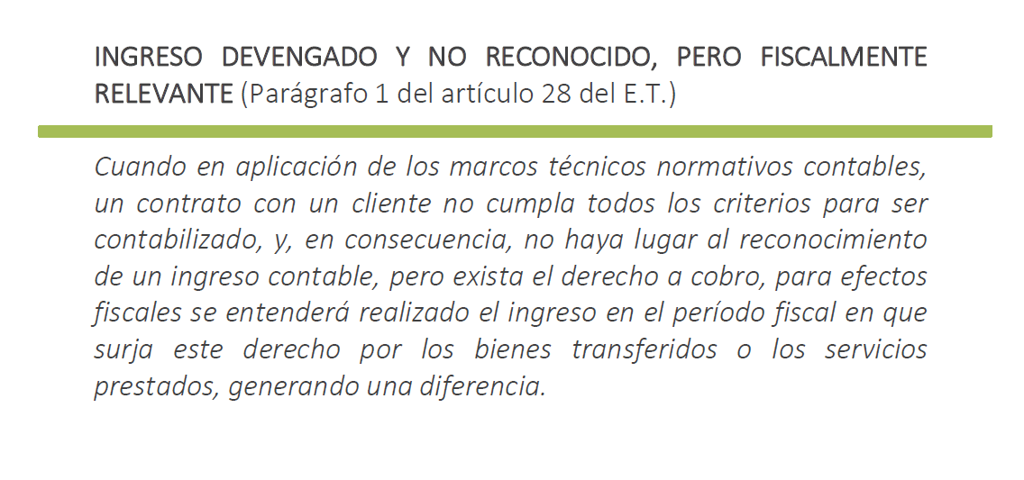
DEFINICIÓN DE DEVENGO PARA EFECTOS CONTABLES

Slide 50
OTRAS RECOMENDACIONES
El diligenciamiento del formato no se diligencia con números negativos.
Las celdas que no se utilizan no es necesaria diligenciar en cero.
Existe renglones que deberán discriminarse con base en auxiliares por terceros (ejemplo arrendamientos)

Slide 51
SANCION POR NO CONSERVAR O NO ENVIAR LA CONCILIACION
El no presentar la conciliación fiscal formato 2516 y a partir del 2017 el control de detalle acarrea la sanción de irregularidades en la contabilidad, estipulada en el artículo 655 del .E.T

Slide 52
ARTICULO 655 E.T.
Sin perjuicio del rechazo de los costos, deducciones, impuestos descontables, exenciones, descuentos tributarios y demás conceptos que carezcan de soporte en la contabilidad, o que no sean plenamente probados de conformidad con las normas vigentes, la sanción por libros de contabilidad será del medio por ciento (0.5%) del mayor valor entre el patrimonio líquido y los ingresos netos del año anterior al de su imposición, sin exceder de 20.000 UVT.
Cuando la sanción a que se refiere el presente artículo, se imponga mediante resolución independiente, previamente se dará traslado del acta de visita a la persona o entidad a sancionar, quien tendrá un término de un (1) mes para responder.
PAR. No se podrá imponer más de una sanción pecuniaria por libros de contabilidad en un mismo año calendario, ni más de una sanción respecto de un mismo año gravable.

Slide 53
GRACIAS

